Slide 1
WOHER KOMMST DU?
Präsentation zu Stunde 1

Slide 2
Як правильно відповісти?
На запитання
Wie heißt du? / Wie ist dein Name?
називаємо ім’я:
Ich heiße Anna. / Mein Name ist Ben.

Slide 3

Zum Beispiel:
Wie ist dein Name?
Mein Name ist Eva.

Slide 4
Як правильно відповісти?
На запитання
Wo lebst du?
називаємо країну або населений пункт, вживаємо слово з “IN”:
Ich lebe in Deutschland. / Ich lebe in Bonn.

Slide 5
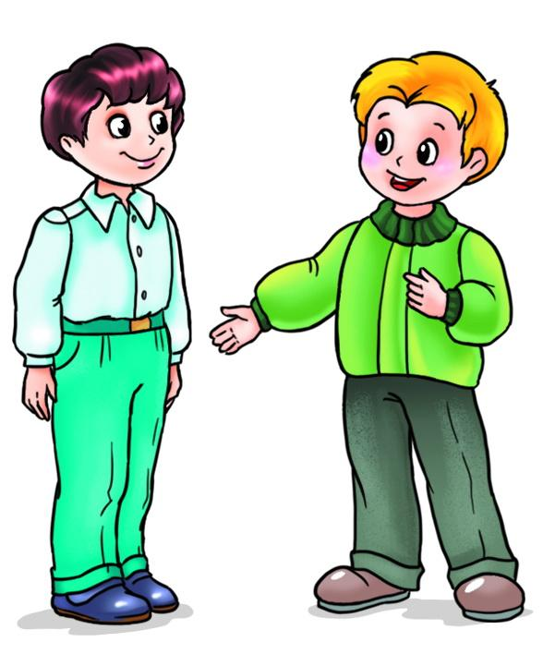
Zum Beispiel:
Ich lebe in Köln.
Wo lebst du?

Slide 6
Як правильно відповісти?
На запитання
Woher kommst du?
називаємо країну або населений пункт, вживаємо слово з “AUS”:
Ich komme aus Polen. / Ich komme aus London.

Slide 7
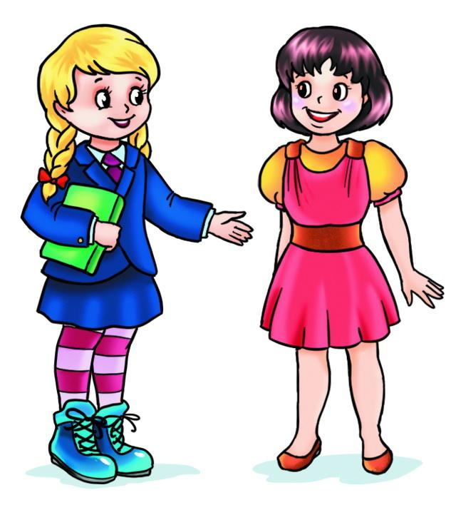
Zum Beispiel:
Woher kommst du?
Ich komme aus Spanien.

Slide 8
Назви населених пунктів, континентів і більшості країн вживаються
Berlin —
in Berlin —
aus Berlin
Europa —
in Europa —
aus Europa
Deutschland —
in Deutschland —
aus Deutschland
без артикля

Slide 9
Кілька країн належать до жіночого роду
й вживаються
Запам’ятай:
die Ukraine —
in der Ukraine —
aus der Ukraine
die Schweiz —
in der Schweiz —
aus der Schweiz
з артиклем
die

